Slide 1
组会汇报
汇报人：曹思龙
时间：2023.1

Slide 2
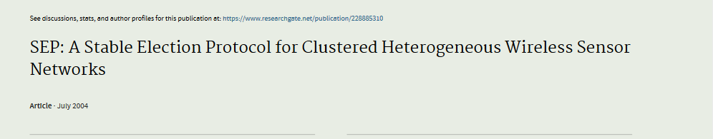
SEP:聚类异构无线传感器网络的稳定选举协议

Slide 3
1.研究背景
这项研究的背景主要是针对无线传感器网络中能量异质性的问题，特别是在节点的初始能量方面存在差异。在这种情况下，传统的协议可能无法充分利用节点之间的差异，导致能量不均匀消耗，降低网络寿命。作者通过研究 例如像LEACH（Low-Energy Adaptive Clustering Hierarchy）协议存在的问题，特别是在能量异质性方面的表现，提出了一种新的协议 SEP（Stable Election Protocol），以改善能量消耗的均衡性，延长网络的稳定期。
2.研究思路
A.问题定义与描述
研究明确定义了问题，即在分层聚类的无线传感器网络中，节点的能量异质性如何影响网络的稳定性和性能。定义了本文中用来评估聚类协议性能的度量，包括稳定周期、网络生存期、吞吐量。

Slide 4
B.无异构性协议不稳定性（LEACH）
主要讨论了 LEACH 协议的局限性，特别是在节点能量异质性的情况下。LEACH协议最初设计时没有考虑到节点初始能量的异质性，导致在存在这种异质性的情况下，无法优化传感器网络的能源消耗。
C.SEP协议提出
针对传统协议在能量异质性条件下表现不佳的问题，研究提出了一种新的协议 SEP。该协议的设计思路包括节点加权选举概率，以考虑节点之间的能量差异，从而优化簇头的选择过程。
D.协议性能评估
研究通过详细的仿真实验对新提出的 SEP 协议进行了性能评估。评估包括了网络的稳定周期、吞吐量等关键性能指标。实验结果被用来展示 SEP 在提高网络性能方面的有效性。
E.结果总结
最后，研究对实验结果进行了总结和分析。总结部分包括对比 SEP 和传统协议的性能，以及 SEP 在不同异质性条件下的表现。这有助于从实验结果中得出结论，进一步指导未来相关工作。

Slide 5
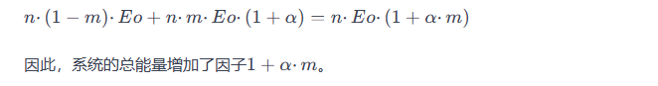
3.SEP协议
介绍了一种名为SEP（Stability-Enhanced Protocol）的协议，它通过考虑能量异质性的特征参数（先进节点的比例m和先进节点与普通节点之间的附加能量因子α）来改善集群层次过程的稳定区域。SEP协议的目标是通过维持良好平衡的能量消耗约束来延长系统的稳定区域。先进节点需要更频繁地成为簇头，这相当于对能量消耗的公平约束。
假设Eo是每个普通传感器的初始能量。那么每个先进节点的能量为Eo·(1 + α)。新的异质性设置的总（初始）能量等于：
其中每个普通节s∈G在每个历元1/popt⋅(1+α⋅m)每轮内为一次簇头，每个先进节点每个历元每轮成为1+α次簇头，为了保证每个历元每轮的簇头数量为n×popt，就引入了普通节点和先进节点的加权概率，该权重等于每个节点的初始能量除以普通节点的初始能量。

Slide 6
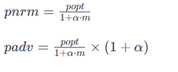
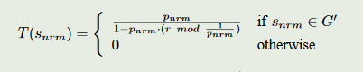
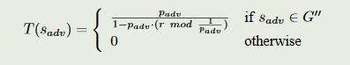
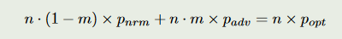
异构模型相当于有n x(1 +α⋅m )个正常节点节点的同构模型，所以每历元每轮的簇头数为：nx(1+α⋅m )xpnrm，所以普通节点和先进节点的加权概率为:
可以得到：
普通节点阈值
先进节点阈值
每历元每轮节点数不变
每个普通节s∈G在每个历元1/popt⋅(1+α⋅m)轮内成为一次簇头，每个先进节点每个历元1/popt⋅(1+α⋅m)每轮成为1+α次簇头，而先进节点在在每个亚历元1/Padv每轮成为簇头一次。每个历元有1+α个亚历元，如下图:

Slide 7
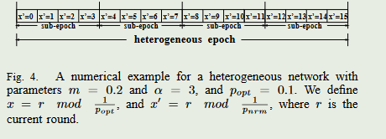
其中m=0.2 ，α=3，相当于每个历元有4个亚历元

Slide 8
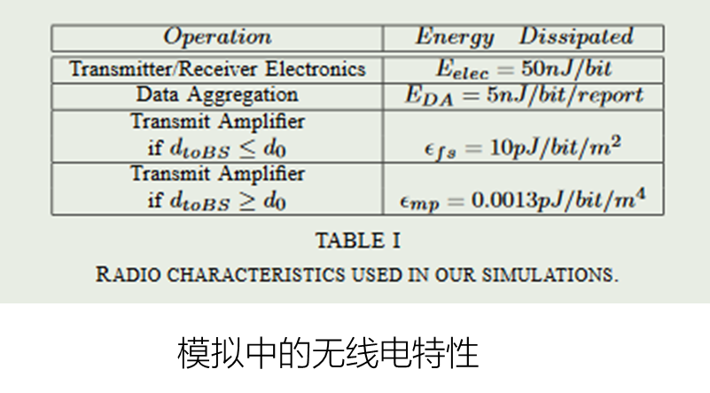
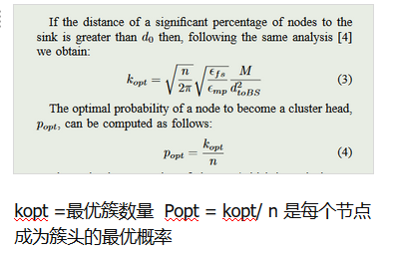
可以看出kopt与节点个数和场地大小M有关

Slide 9
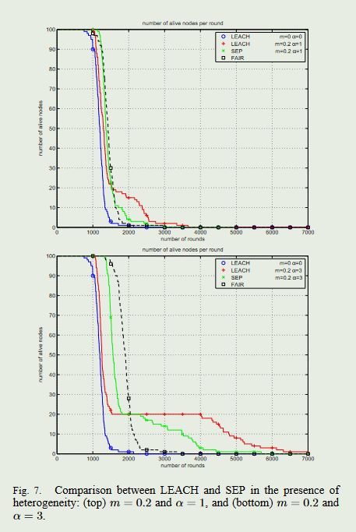
4.协议性能评估
显示了m = 0.2和α = 1与m = 0.2和α = 3的情况下存活节点随轮次的结果
上图：与LEACH相比，SEP的稳定区域得到了扩展（增加了8%），尽管增益并不是很大。而且，SEP的不稳定区域比LEACH短。更重要的是要注意的是，SEP的稳定区域甚至大于FAIR。此外，SEP的不稳定区域略大于FAIR，而SEP每轮的存活节点数非常接近FAIR。
下图：现在，SEP充分利用了异质性（先进节点的额外能量） - 与LEACH相比，稳定区域显著增加了（增加了26%）。同样，SEP的稳定区域大于FAIR。 SEP的不稳定区域比LEACH短，而SEP下的存活节点数接近FAIR。

Slide 10
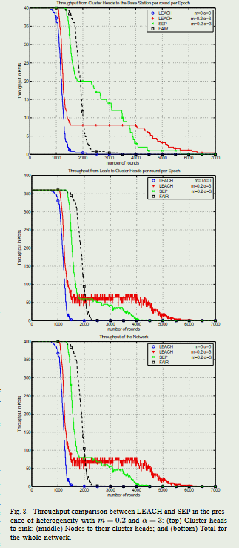
顶部显示了从簇头到汇聚的吞吐量。SEP的吞吐量在稳定区域和大多数不稳定区域明显大于LEACH的吞吐量。
中部中观察到了相同的结果，对于节点到它们的簇头的吞吐量来说，在SEP的情况下，簇头在不稳定时期的选举相对更加稳定。
底部SEP的总体吞吐量在稳定区域大于LEACH和FAIR，在不稳定区域接近FAIR

Slide 11
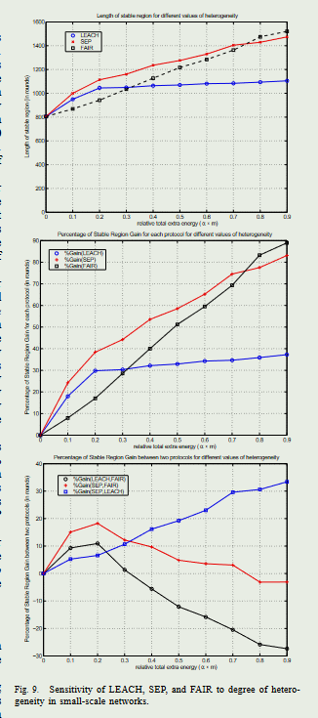
通过变化m和α，SEP协议在稳定期长度方面的敏感性，不过的介绍
总结：1.在具有异质节点的无线传感器网络中，LEACH更早地进入不稳定的操作状态。
2.SEP协议通过为簇头选举分配由节点的相对初始能量加权的概率，成功地通过意识到异质性来扩展稳定区域。
3.SEP的性能观察结果接近于通过在整个传感器领域均匀分布高级节点的额外能量获得的理想上限。4.在明智地消耗高级节点的额外能量方面，SEP比LEACH更具弹性 - SEP在额外能量更高的情况下产生更长的稳定区域。

Slide 12
5.结果总结
本文研究了在分层聚类的无线传感器网络中，节点的能量异质性对网络的影响，定义了本文中用来评估聚类协议性能的度量，包括稳定周期、网络生存期、吞吐量。SEP与leach大致相同，SEP对节点异构引入了普通节点和先进节点的不同加权概率，保证了保证每个历元的簇头数量为n×popt，延长了稳定期1+α⋅m倍，平均吞吐量增大，改善能量消耗的均衡性。

Slide 13
谢谢您的观看

